Slide 1
ИНФОРМАЦИЯ О РАБОТЕ ГБУ «ЮГО-ВОСТОК» В 2022 ГОДУ
район Текстильщики
Директор - Миронов Денис Ревазович

Slide 2
ИНФОРМАЦИЯ ОБ УЧРЕЖДЕНИИ
Государственное бюджетное учреждение города Москвы по работе с населением по месту жительства «Юго-Восток» сокращенное наименование ГБУ «Юго-Восток» создано для выполнения работ, оказания услуг в целях обеспечения реализации предусмотренных федеральными законами, законами города Москвы, нормативными правовыми актами Правительства Москвы полномочий города Москвы в сфере организации досуговой, социально-воспитательной, физкультурно-оздоровительной и спортивной работы с населением Юго-Восточного административного округа города Москвы по месту жительства.
Учреждение образовано в марте 2020 года путем реорганизации в соответствии с распоряжением Префектуры Юго-Восточного административного округа города Москвы от 07.08.2019 г. № 615 «О реорганизации Государственного бюджетного учреждения города Москвы по работе с населением по месту жительства «Лефортово» путем присоединения к нему Государственного бюджетного учреждения города Москвы «Центр досуга и спорта «Кругозор».
В феврале 2022 года произошла реорганизация на основании распоряжения Префектуры Юго-Восточного административного округа города Москвы № Р-302/21 от 21.10.2021 «О реорганизации Государственного бюджетного учреждения города Москвы по работе с населением по месту жительства «Юго-Восток» путем присоединения к нему государственных бюджетных учреждений города Москвы: «Культурно-спортивный центр «Успех», Молодежный творческий клуб «Святогор», «Культурно-спортивный центр Печатники», Центр культуры досуга и спорта «Истоки», Государственного бюджетного учреждения города Москвы по работе с населением по месту жительства «Наш мир»». Предыдущие наименования учреждения ГБУ «Лефортово», ранее ГБУ СТЦ «Икар».
С 03.12.2012 года директором является Миронов Денис Ревазович.

Slide 3
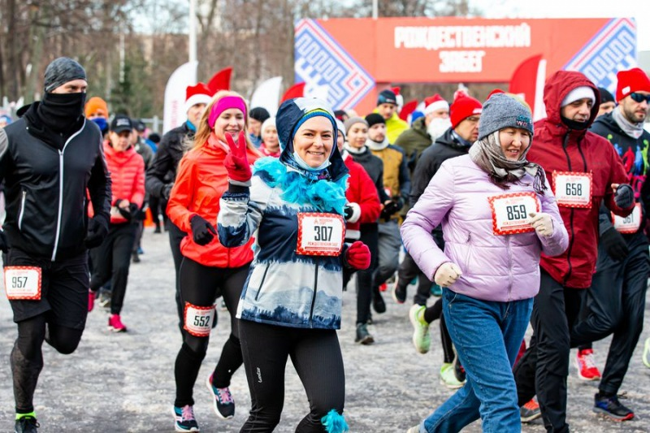
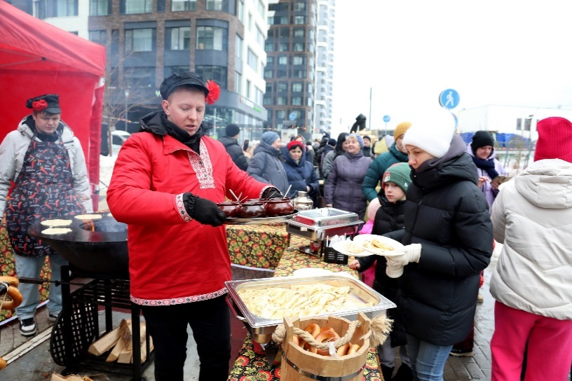
ИНФОРМАЦИЯ О ГОСУДАРСТВЕННОМ ЗАДАНИИ НА 2022 ГОД
Государственная программа г. Москвы «Спорт Москвы»
Организация, проведение и участие в официальных физкультурных мероприятиях в соответствии с Единым календарным планом физкультурных, спортивных и массовых спортивно-зрелищных мероприятий города Москвы
Проведение занятий по физической культуре и спорту
Государственная программа г. Москвы «Развитие культурно-туристической среды и сохранение культурного наследия»
Организация и проведение культурно-массовых мероприятий
Организация деятельности клубных формирований и формирований самодеятельного народного творчества

Slide 4
ГБУ «ЮГО-ВОСТОК»
район Текстильщики
Занятия по физической культуре и спорту
Клубные формирования и формирования самодеятельного народного творчества
4 секции
445 человек
5 кружков
210 человек
Культурно-массовые мероприятия
Физкультурные и спортивные мероприятия
37 единиц
4320 человек
52 единицы
4257 человек

Slide 5
Клубные формирования и спортивные секции
в районе Текстильщики
Досуговые студии:
Клуб по интересам «Радость творчества», изостудии «Цветик-семицветик», «Радуга», вокальная студия «Голос ОК», студия «Созвездие».
Спортивные секции:
«Линия танца», «ОФП с элементами боевого самбо», футбольный клуб «Альтаир», спортивная секция «Тхэквондо».
Внебюджетные кружки:
Обучение игре на музыкальных инструментах «Пой, гитара», студия раннего развития и дошкольной подготовки «Солнышко», студия живописи «Этюд», изостудии «Детский рисунок», «Колорит», спортивные секции «Шашки», «Дзюдо», ОФП с элементами Тхэквондо.

Slide 6
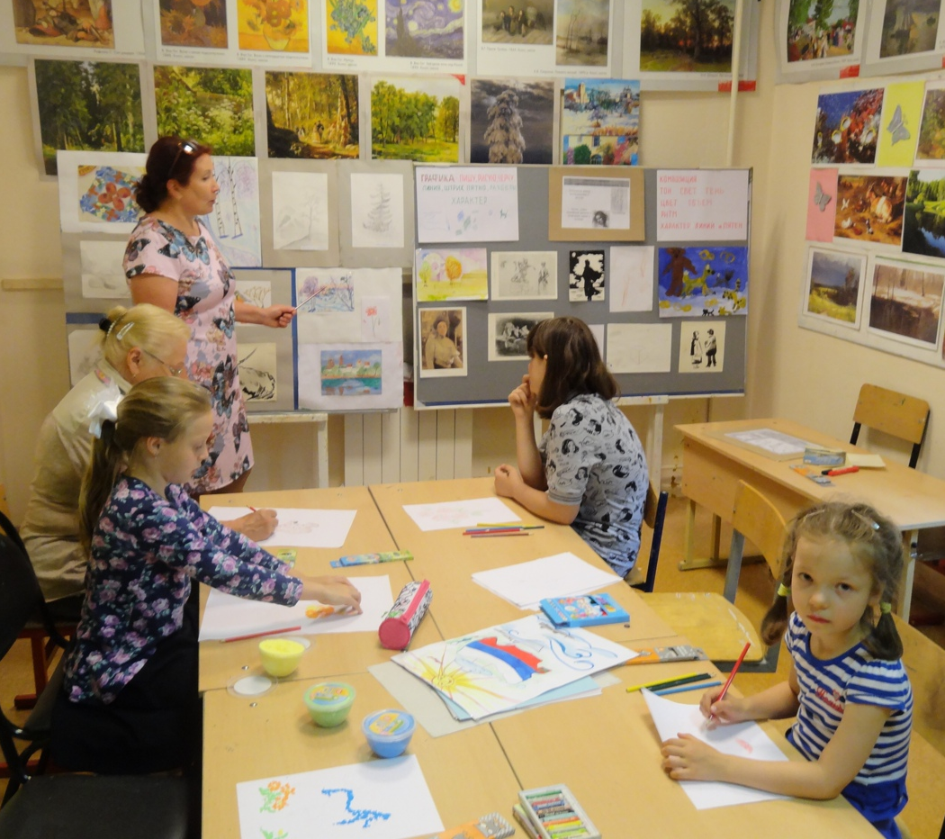
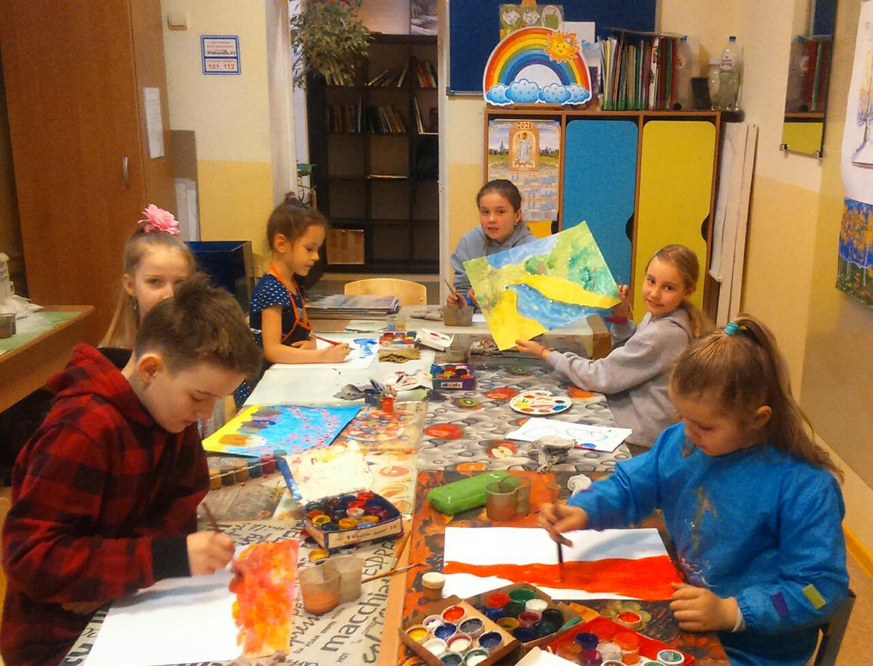
КЛУБНЫЕ ФОРМИРОВАНИЯ
ИЗО студия «Этюд»
Студия изобразительного искусства «Цветик-семицветик»

Slide 7
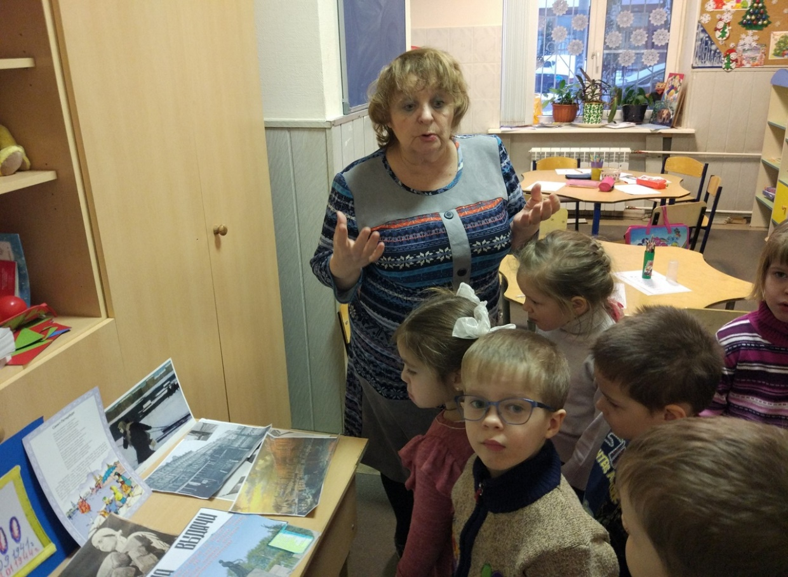
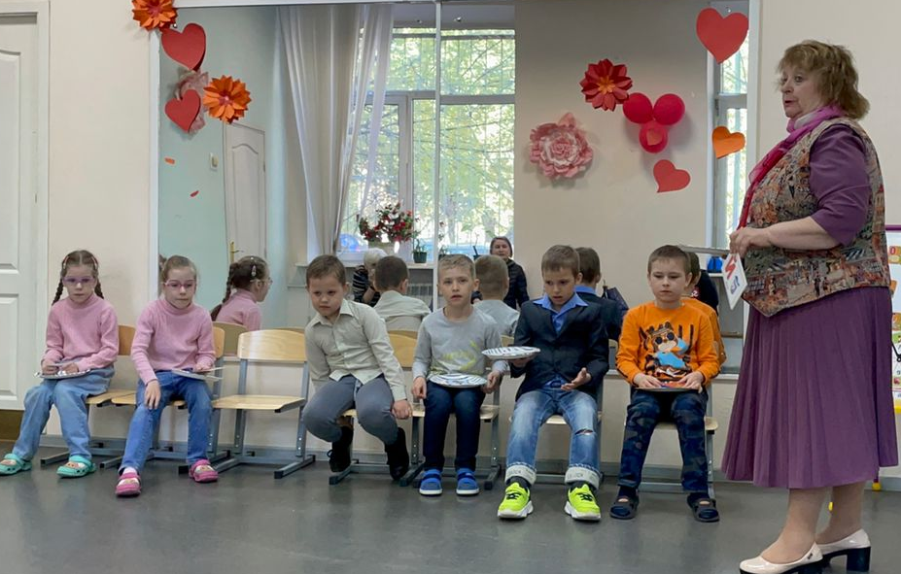
КЛУБНЫЕ ФОРМИРОВАНИЯ
Кружок раннего развития и подготовки к школе «Солнышко»

Slide 8
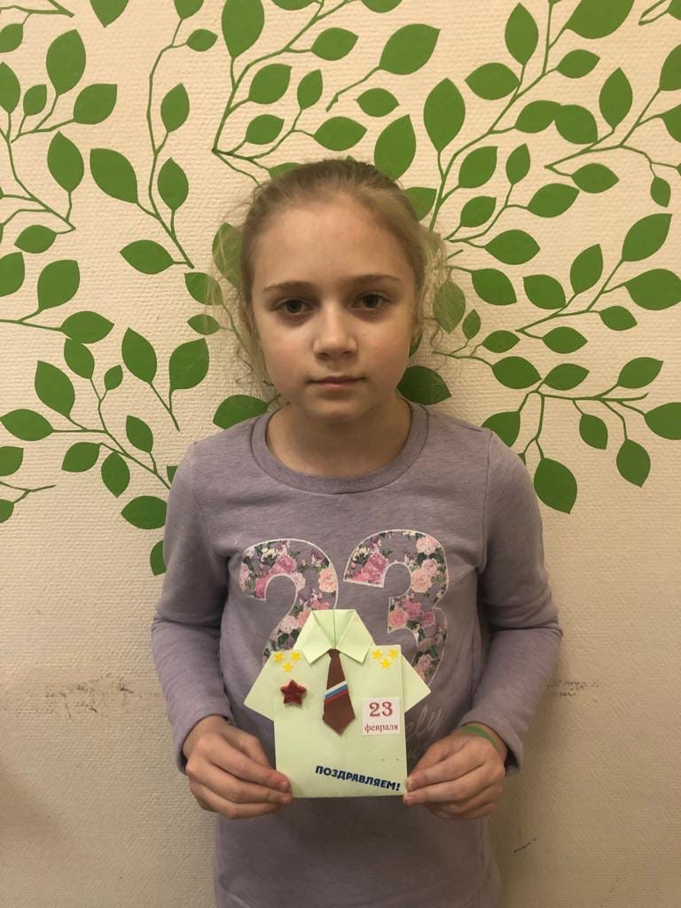
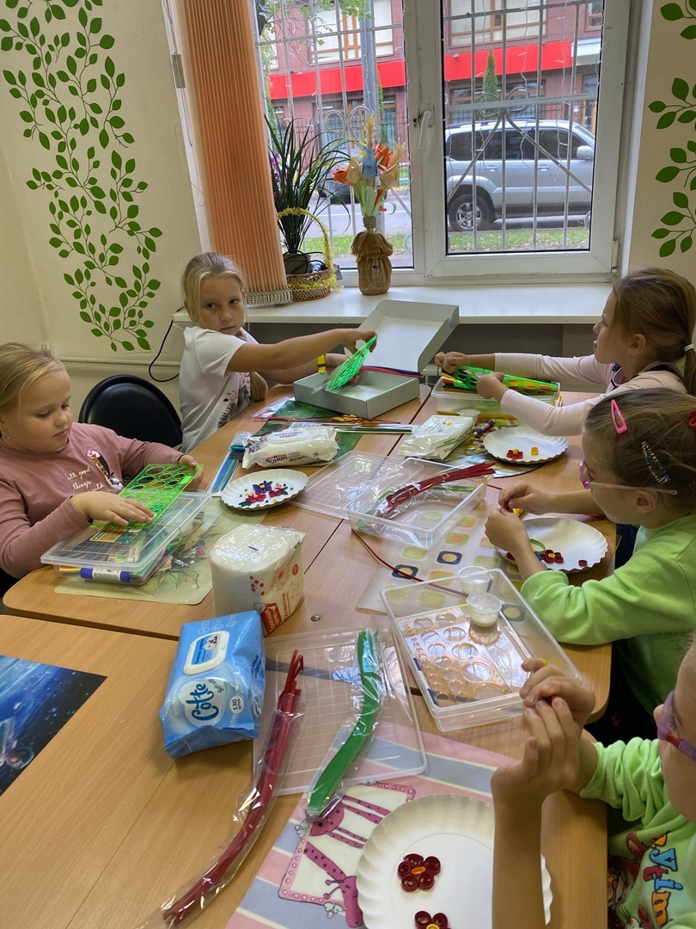
КЛУБНЫЕ ФОРМИРОВАНИЯ
Клуб по интересам «Радость творчества»

Slide 9
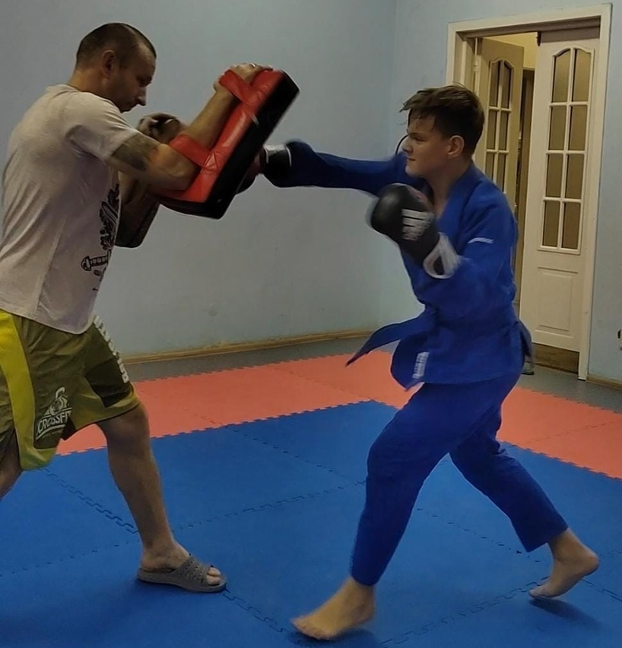
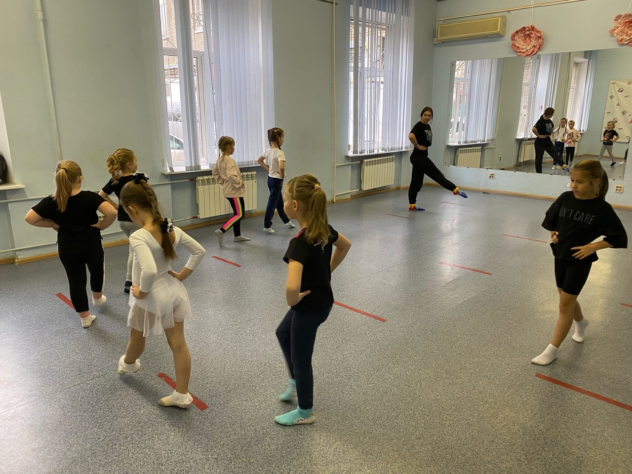
КЛУБНЫЕ ФОРМИРОВАНИЯ
Секция боевого Самбо
Секция «Линия танца»

Slide 10
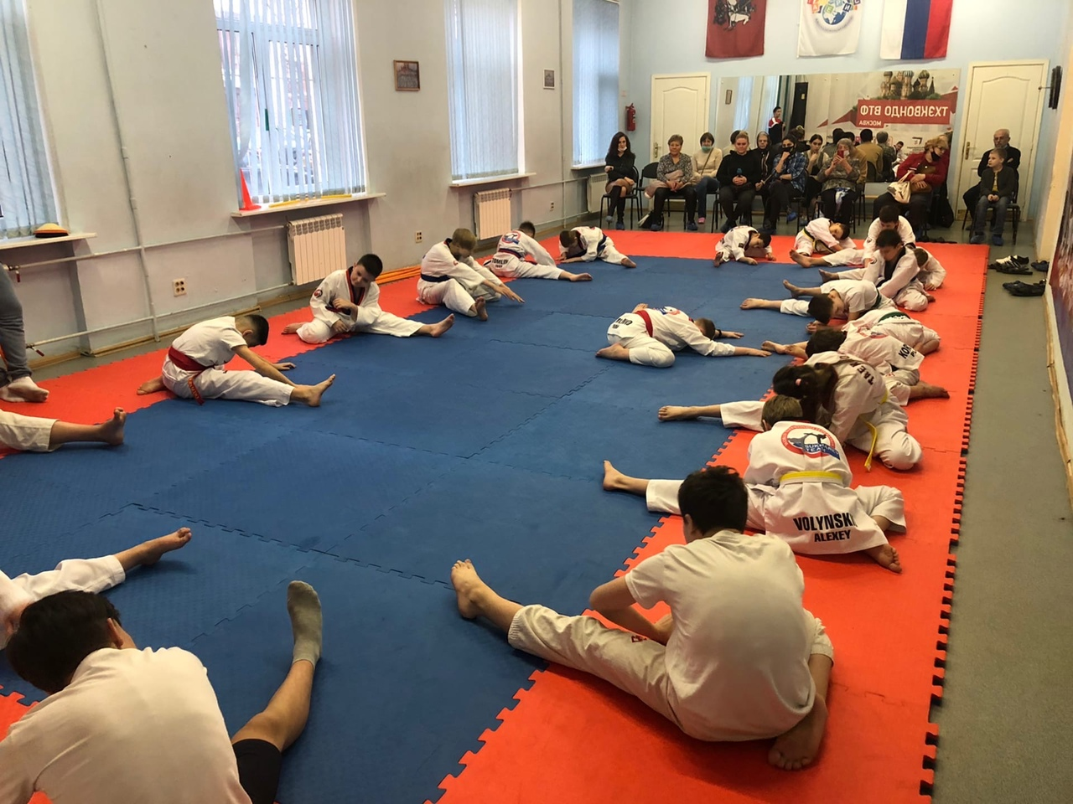
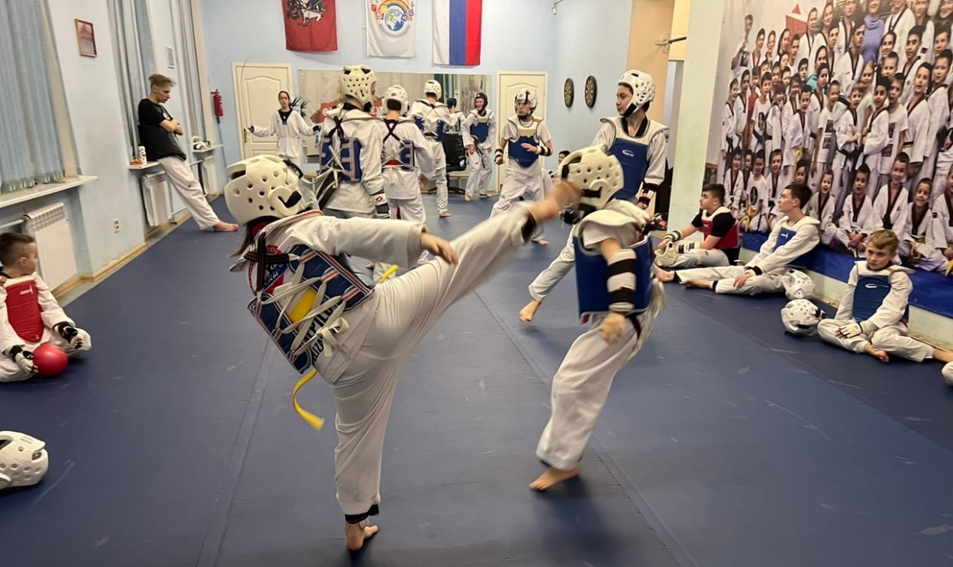
КЛУБНЫЕ ФОРМИРОВАНИЯ
Секция «Тхэквондо»
Секция «ОФП с элементами тхэквондо»

Slide 11
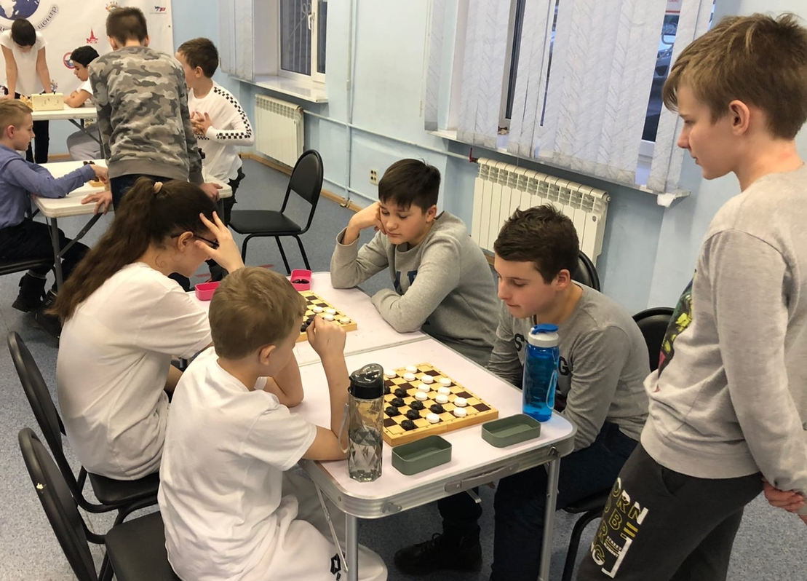
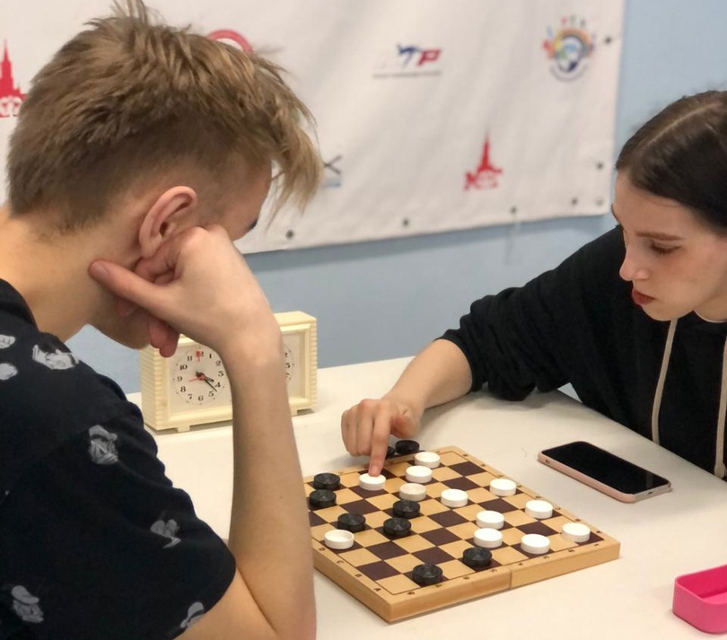
КЛУБНЫЕ ФОРМИРОВАНИЯ
Секция «Шашки»

Slide 12
Крупные социально-значимые мероприятия
в районе Текстильщики
Концерт «Во славу Отечества», посвященный Дню защитника Отечества;
Культурно-досуговое мероприятие «Музыка весны»;
Спортивное мероприятие, посвященное: «Всероссийскому Дню космонавтики»;
Концерт «Победный Май», посвященный Дню Победы;
Культурно-просветительское мероприятие ко дню Флага России;
"Я горжусь своей Москвой". Праздник двора;
Культурно-массовое мероприятие «Новогоднее чудо».

Slide 13
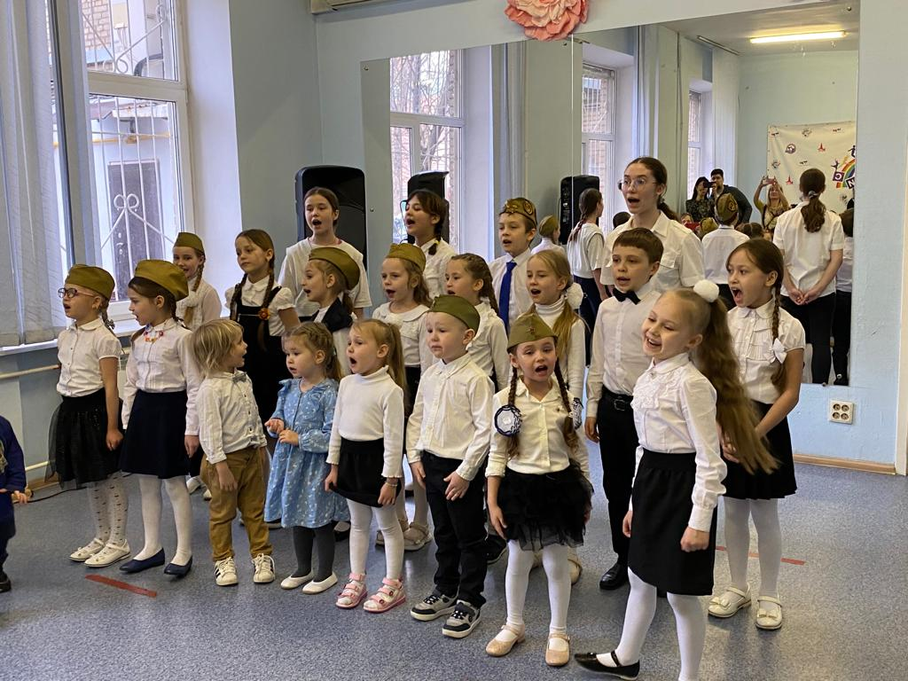
МЕРОПРИЯТИЯ
Концерт
«Во славу Отечества»

Slide 14
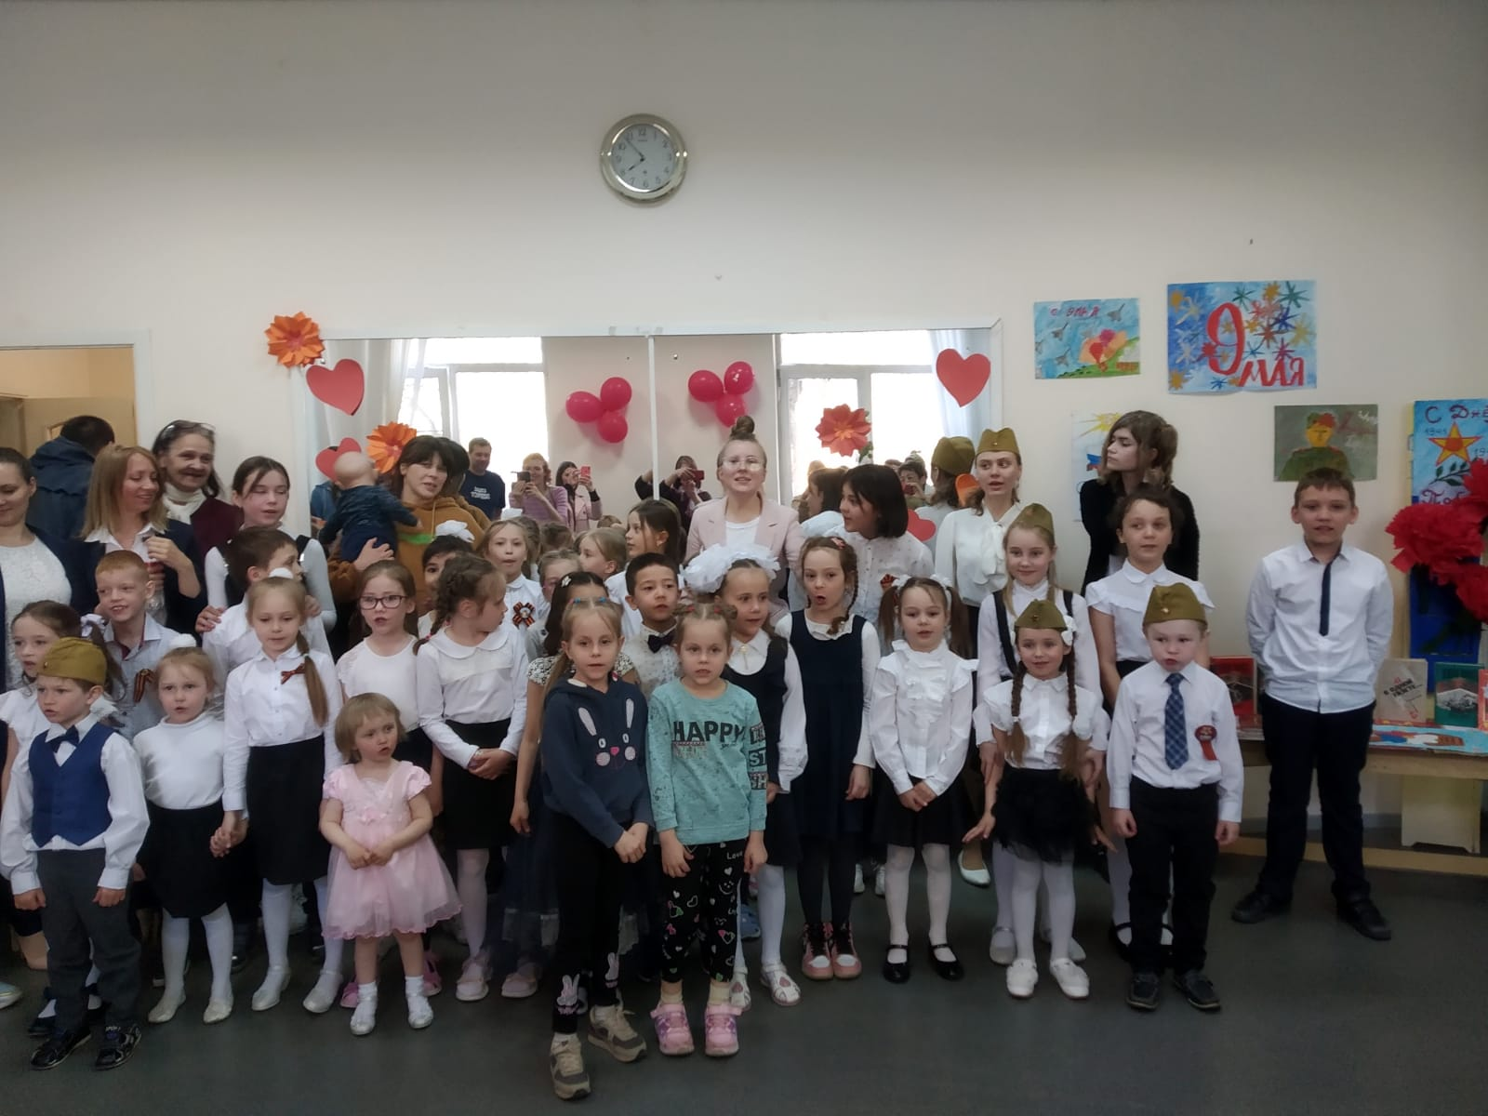
МЕРОПРИЯТИЯ
Концерт
«Победный май»

Slide 15
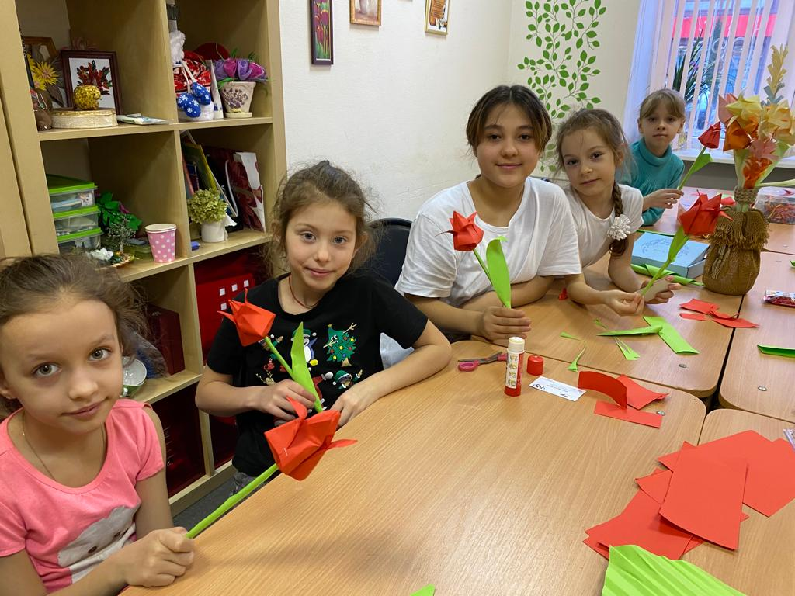
МЕРОПРИЯТИЯ
Мастер-класс по квиллингу «Цветок для мамы»

Slide 16
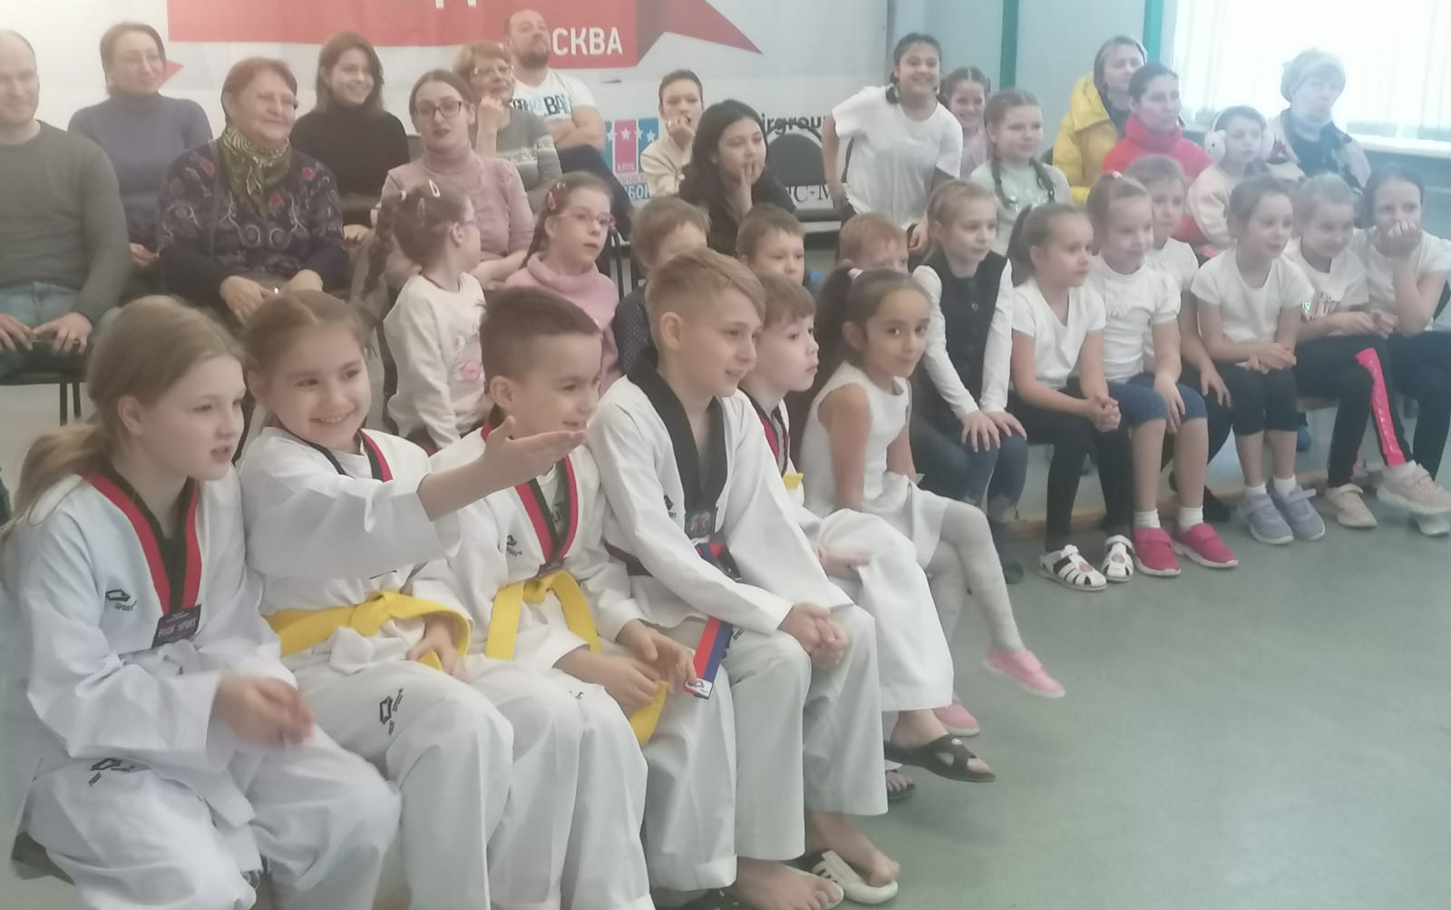
МЕРОПРИЯТИЯ
Культурно-массовое мероприятие
«Музыка весны»

Slide 17
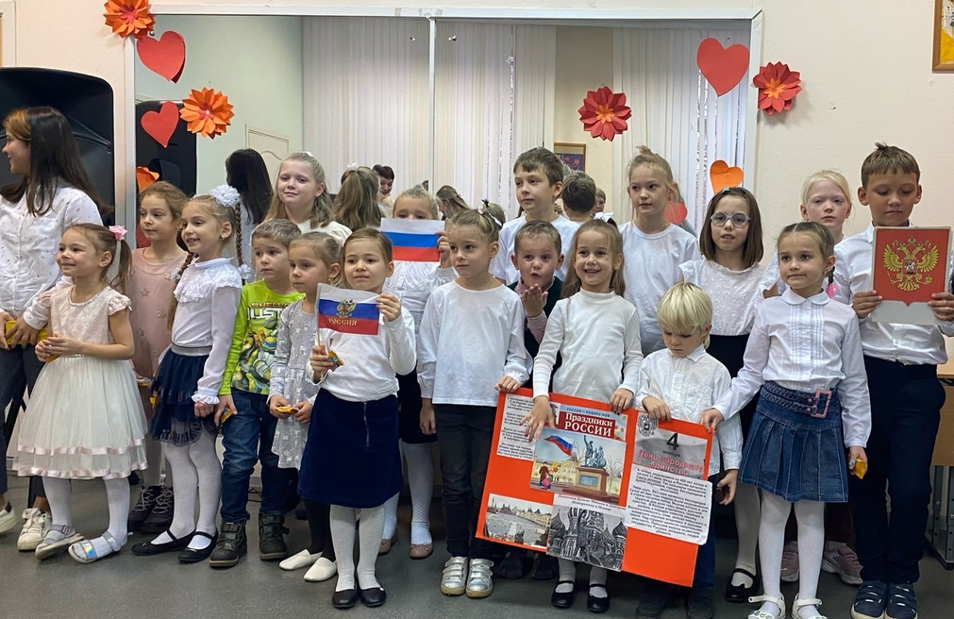
МЕРОПРИЯТИЯ
Праздник
«День народного единства»

Slide 18
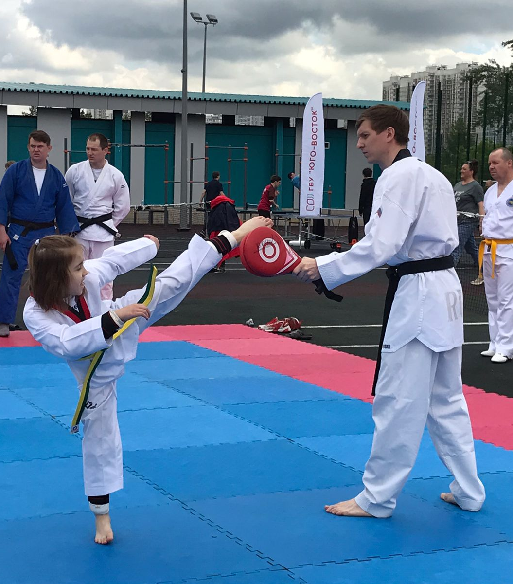
МЕРОПРИЯТИЯ
Мастер-класс по тхэквондо
Соревнования по дартс

Slide 19
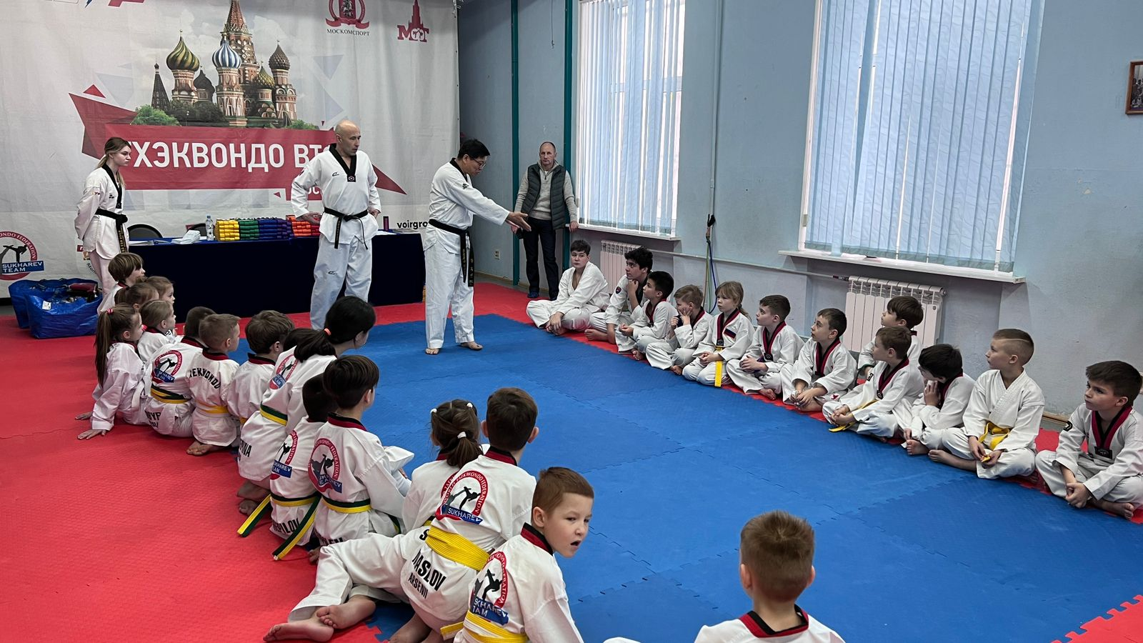
МЕРОПРИЯТИЯ
Соревнования по дартс
Соревнования по тхэквондо

Slide 20
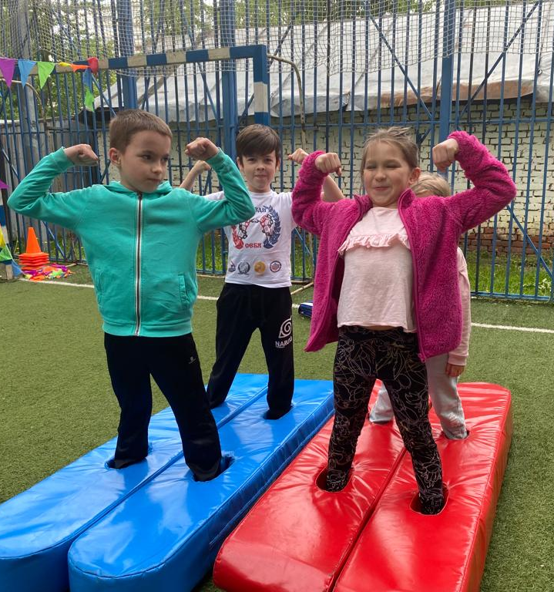
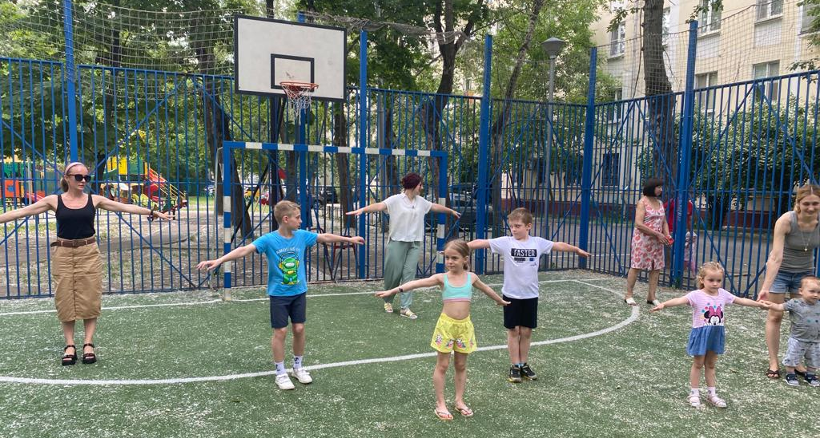
МЕРОПРИЯТИЯ
Фитнес-зарядка
Спортивный праздник, посвященный Международному дню защиты детей

Slide 21
НОВОЕ ПОМЕЩЕНИЕ, ПОЛУЧЕННОЕ В 2022 ГОДУ
Ул. Люблинская, д.18 (площадь 74,3)

Slide 22
МУЛЬТИФУНКЦИОНАЛЬНАЯ ПЛОЩАДКА
Лето-осень:
аттракционы для детей;
волейбол;
роллеркей;
фитнес;
катание в рампе на роликах и BMX;
прокат детских электромобилей.
Зима:
горка для катания на тюбинге;
прокат "ватрушек".
Проект "Мультифункциональная площадка" на Люблинской ул., д. 18
Ул. Люблинская, д.18

Slide 23
ЗАДАЧИ НА 2023 ГОД
1
Улучшение качества оказываемых услуг за счет улучшения и обновления материально-технической базы
2
Улучшение условий для комфортного пребывания населения, антитеррористический и противопожарной безопасности
3
Проведение текущих и капитальных ремонтов зданий

Slide 24
КОНТАКТНАЯ ИНФОРМАЦИЯ
Государственное бюджетное учреждение города Москвы по работе с населением по месту жительства «Юго-Восток (ГБУ «Юго-Восток»)
Адрес: г. Москва, ул. Энергетическая, д.5
Телефон: +74953621708
Сайт: https://gbu-ugovostok.ru/

Slide 25
Механизм взаимодействия по продвижению здорового образа жизни
Формирование базы активных жителей округа, обладающих заслугами в области спорта.
Согласование плана совместных мероприятий при их участии.
Реализация проекта.
Подведение итогов совместной работы за год.
совместно с управой района поиск жителей, имеющих спортивные заслуги;
составление перечня по видам спорта;
согласование форм участия в мероприятиях.
проведение рабочих совещаний;
формирование плана мероприятий.
ежеквартально проведение координационных совещаний;
подведение итогов в конце года;
награждение самых активных участников и районов благодарственными письмами от префекта ЮВАО г. Москвы.
Возможные форматы работы:
мастер-классы;
именные турниры;
участие в качестве почетного гостя;
создание общественного движения без образования ЮЛ.

Slide 26
Спасибо за внимание!

